Slide 1

Хувь Нийлүүлэгчдийн ээлжит хурал
2019 оны 04-р сарын 26
“Дархан-Хүнс” Хувьцаат Компани

Slide 2
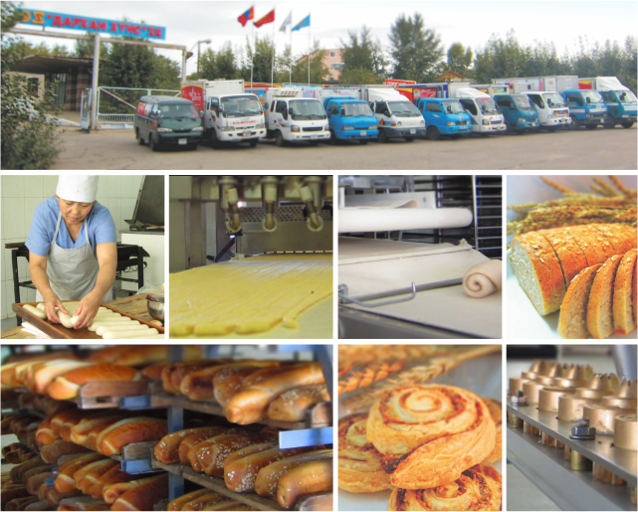

Slide 3


“Дархан-Хүнс” ХК-ний танилцуулга
Байгуулагдсан огноо: 1971 он
Хувьцаат Компани болсон огноо: 1993
Ажиллагсадын тоо: 85 Үүнээс:
Гүйцэтгэх захирал Н.Ганбат
- Эрэгтэй 38
- Эмэгтэй 47
- Захиргаа Удирдлагын 18
- Инженер техникийн 8
- Үндсэн үйлдвэрлэл 40
- Борлуулалтын 19

Slide 4
Хувьцаа эзэмшигчдийн талаар
2019 оны 04-р сарын 08-ний өдрийн байдлаар 617718 ширхэг хувьцаанаас
Д.Бат-Эрдэнэ 105635 ширхэг буюу17% БИДИСЕК ҮЦК ХК
С.Оюунчимэг 83987 ширхэг буюу 14% Дархан брокер ХХК
Б.Бат-Өлзий 191150 ширхэг буюу 31% БИДИСЕК ҮЦК ХК
Б.Батнасан 94970 ширхэг буюу 15% Зэргэд ҮЦК ХХК
Б.Одонцэцэг 60180 ширхэг буюу 10% БИДИСЕК ҮЦК ХК
Нийт 535922 шихрэг буюу 86,7%

Slide 5
НОГДОЛ АШГИЙН ТАЛААРХ МЭДЭЭЛЭЛ
2018 онд ашигтай ажилласан хэдий ч 435,063,810 төгрөгийн өр төлбөртэй ажилласантай холбогдуулан ногдол ашиг хувиарлахгүй байхаар тогтоосон.

Slide 6
Өглөгийн талаарх мэдээлэл

Slide 7


МАРКЕТИНГ БОРЛУУЛАЛТЫН АЛБА
Үнэнч хэрэглэгч урамшуулалт худалдаа энэ нь 10 ширхэг тодорхой нэг төрлийн уут цуглуулсан харилцагчид 1 уут бүтээгдэхүүн гэсэн урамшуулалт зарласнаар тухайн 4 төрлийн бүтээгдэхүүний борлуулалтыг 20.9 % аар нэмэгдүүлсэн.
Үнэнч харилцагч урамшуулал
Энэхүү урамшуулал нь харилцагчийг идэвхижүүлэх зорилгоор сарын хугацаатай зарлагдсан ба борлуулалт буцаалтаас хамаарч тодорхой нөхцөл хангасан худалдааны цэгүүдийг урамшуулж борлуулалтыг 5%-р нэмэгдүүлж буцаалтыг тодорхой хэмжээгээр бууруулсан.

Slide 8

МАРКЕТИНГ БОРЛУУЛАЛТЫН АЛБА
Шинэ бүтээгдэхүүн
Зах зээлд шинээр гаргаж буй органик төрлийн бүхэл үрийн жигнэмэг, гүнжидийн үртэй жигнэмэг, хөх тариан жигнэмэг гэсэн бүтээгдэхүүнүүдийг амжилттай сурталчилж хэрэглэгчидэд таниулсан.

Slide 9
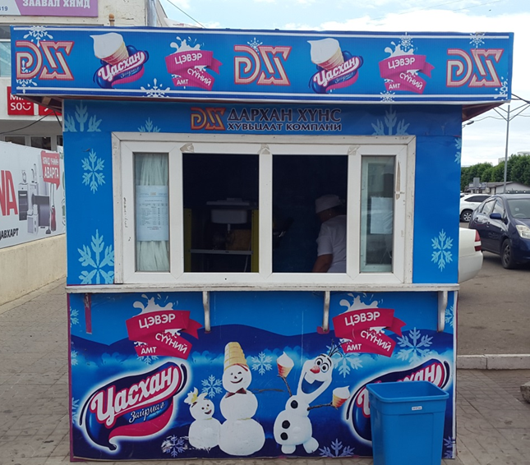
МБА-НЫ ТӨЛӨВЛӨГӨӨНИЙ БИЕЛЭЛТ
2018 онд шингэн зайрмагны түц (киоск) 2-р нэмэгдүүлж одоогор нийт 6 киосктой ажиллаж байна. Киоск-ны борлуулалт 2017 оныхоос 24%-р нэмэгдүүлсэн

Slide 10

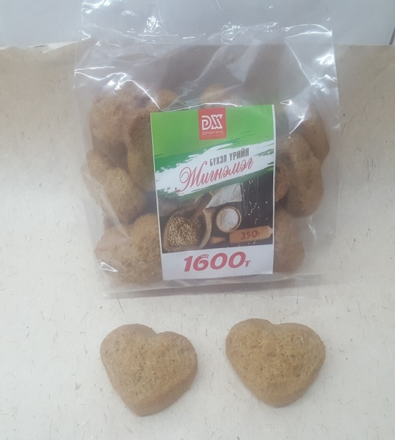
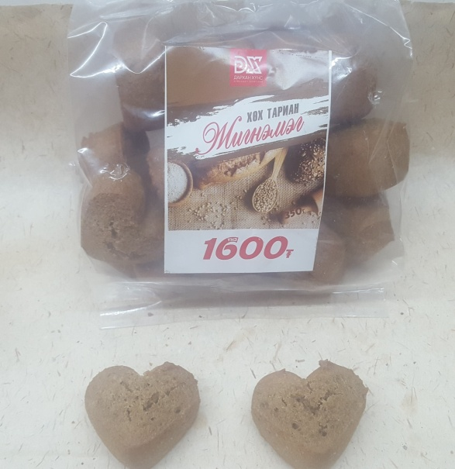
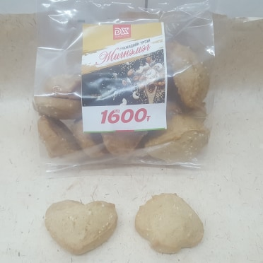
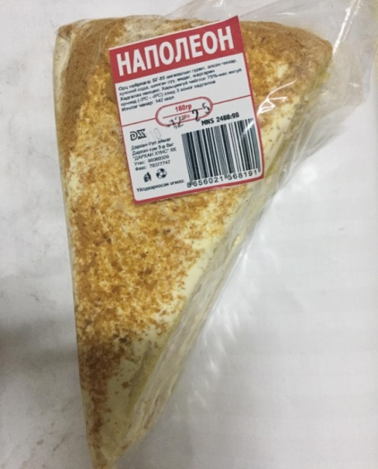
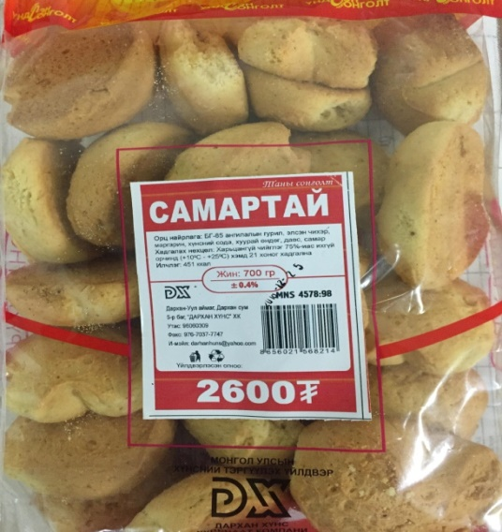
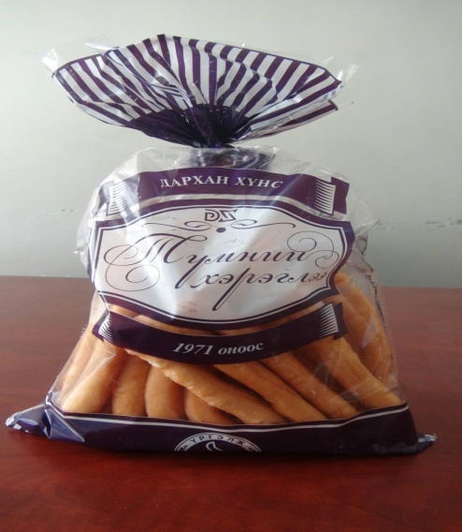
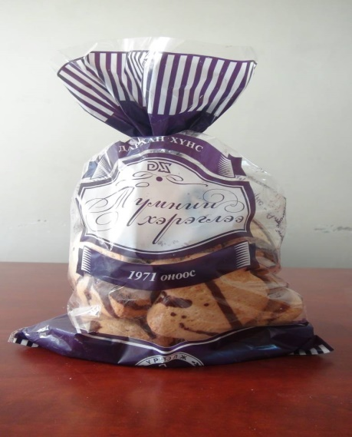
ШИНЭ БҮТЭЭГДЭХҮҮН

Slide 11

Борлуулалтын чиглэл:
- Дархан хот 270 цэг
- Эрдэнэт хот 153 цэг
- Сэлэнгэ аймаг 140 цэг
- Орон нутаг 160 цэг нийт 723 цэг
Албан байгууллага, сургууль, цэцэрлэг, гэрээт байгууллага 86 нийт 723 орчим харилцагчдад бүтээгдэхүүн үйлчилгээгээ хүргэж байна.

Slide 12
2015-2018 онд Борлуулалтанд эзлэх хувийн жин /%/

Slide 13

БОРЛУУЛАЛТЫН ОРЛОГО ТӨЛӨВЛӨГӨӨНИЙ БИЕЛЭЛТИЙН ГҮЙЦЭТГЭЛ
2018 оны борлуулалтын орлогын хувьд хамгийн өндөр борлуулалтыг 7 сард 389 сая буюу түүхэн дэх дээд амжилт байсан. Хамгийн бага борлуулалттай сар 3 дугаар сар буюу цагаан сарын дараах үеийн борлуулалт байсан.

Slide 14

БОРЛУУЛАЛТЫН ОРЛОГО 2016, 2017,2018 ОН /сая төгрөгөөр/
2018 онд нийт 3,4 тэрбум төгрөгний борлуулалт хийгдэж, төлөвлөгөөний биелэлт 95.8% өмнөх жилээс 13.7% өсөлттэй байсан.

Slide 15

2018 ОН БОРЛУУЛАЛТЫН ОРЛОГО
БҮТЭЭГДЭХҮҮНЭЭР

Slide 16

Нийт үйлдвэрлэлт /тн/
Цех | 2016 он |  | 2017 он |  | 2018 он
Талх | 315.60 | 34% | 391.70 | 36% | 506.00 | 43%
Нарийн боов | 330.80 | 36% | 344.60 | 32% | 307.20 | 26%
Сүү | 125.70 | 14% | 108.06 | 10% | 132.43 | 11%
Хэрчсэн гурил | 151.50 | 16% | 230.20 | 21% | 222.89 | 19%
Нийт үйлдвэрлэлт | 923.60 | 100% | 1,074.56 | 100% | 1,168.53 | 100%

Slide 17

АШИГ АЛДАГДЛЫГ СҮҮЛИЙН 4-Н ЖИЛЭЭР /сая төгрөг/
2018 онд 134 сая төгрөгний ашигтай ажиллахаар төлөвлөн ажилласан боловч 91% гүйцэтгэлтэй. Татвар төлөхийн өмнөх ашиг 122 сая төгрөг байсан нь өмнөх жилүүдээс өндөр үзүүлэлт болсон сүүлийн 3 жилийн хугацаанд алдагдалтай ажилласан бол энэ жил ашигтай ажилласан эерэг үзүүлэлт харагдаж байна.

Slide 18
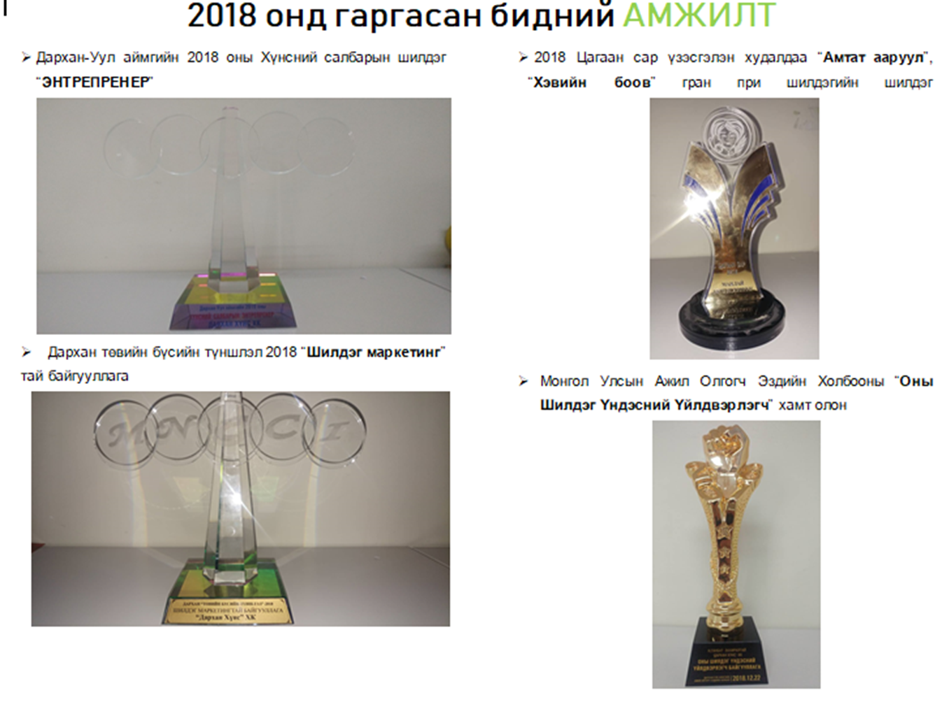
Бидний Амжилт

Slide 19
АНХААРАЛ
ТАВЬСАН
та бүхэнд
БАЯРЛАЛАА

